Slide 3
Requisitos legales relacionados al Cambio Climático y sus aplicaciones en la Organización
Por: Diana Marcela Cardona Gómez

Slide 4
“Somos la primera generación en sentir el impacto del cambio climático y la ultima en que puede hacer algo al respecto”
Barack Obama

Slide 5
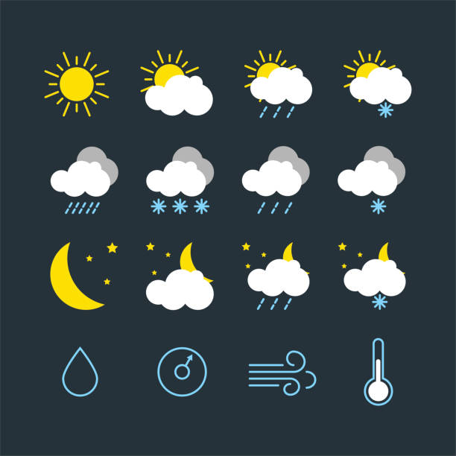
¿Qué es el tiempo?
El tiempo es la manifestación de la dinámica de la atmósfera en un lugar y momento determinados. Condiciones cálidas o frías, húmedas o secas, de cielo nublado o de cielo despejado, situaciones de lluvia, etc. Estos fenómenos se conocen como estado del tiempo.
Tomado de: http://www.ideam.gov.co/web/tiempo-y-clima/seguimiento-tiempo

Slide 6
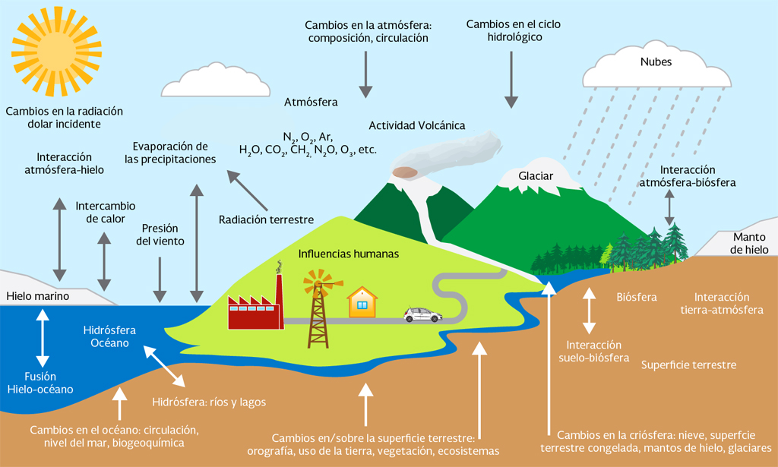
¿Qué es el clima?
El clima es el conjunto fluctuante de las condiciones atmosféricas, caracterizado por los estados y evoluciones del estado del tiempo, durante un periodo de tiempo y un lugar o región dados, y controlado por los denominados factores forzantes, factores determinantes y por la interacción entre los diferentes componentes del denominado sistema climático (atmósfera, hidrosfera, litosfera, criósfera, biosfera y antroposfera)
Tomado de: http://www.ideam.gov.co/web/tiempo-y-clima/clima

Slide 7
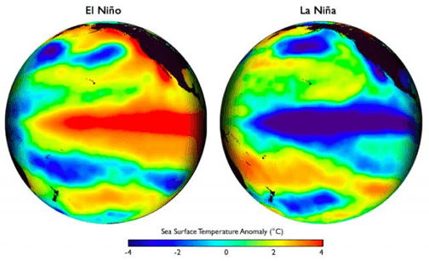
¿Qué es la variabilidad climática?
Una de las expresiones más comunes de la variabilidad climática son las temporadas secas y las temporadas de lluvia (en las regiones intertropicales como Colombia), o las estaciones (primavera, verano, otoño e invierno) a la cual pertenecen otros países.
Otra expresión de la Variabilidad Climática es el Evento ENOS: «Fenómenos» El Niño, y La Niña. Que son anomalías que suceden en el Océano Pacífico Tropical
Tomado de: http://www.cambioclimatico.gov.co/otras-iniciativas

Slide 8
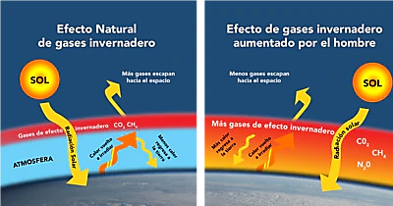
¿Qué es el cambio climático?
La Convención Marco de las Naciones Unidas sobre el Cambio Climático (CMNUCC) en su Artículo 1, lo define como ‘un cambio de clima atribuido directa o indirectamente a la actividad humana que altera la composición de la atmósfera mundial y que se suma a la variabilidad natural del clima observada durante períodos de tiempo comparables’. La CMNUCC distingue entre ‘cambio climático’ atribuido a actividades humanas que alteran la composición atmosférica y ‘variabilidad climática’ atribuida a causas naturales.

Slide 9
Tener en cuenta…
La ocurrencia de eventos extremos del tiempo meteorológico como un huracán fuerte, una gran granizada, una sequía prolongada, una lluvia torrencial o una tormenta de nieve, no son indicadores del cambio climático. Muchos de esos eventos son puntuales y no son la generalidad, es decir, se presentan una única vez, o no se repiten hasta mucho después.
La evidencia del cambio climático se encuentra en la mayor frecuencia, intensidad y magnitud de eventos climáticos que comienzan a repetirse temporada tras temporada, o cambios graduales que van transformado lenta y progresivamente el clima de una región.
El objetivo de la CMNUCC es estabilizar las concentraciones de GEI en la atmosfera, para frenar la crisis climática actual (1,5°), la cual a traído diversas consecuencias.

Slide 11
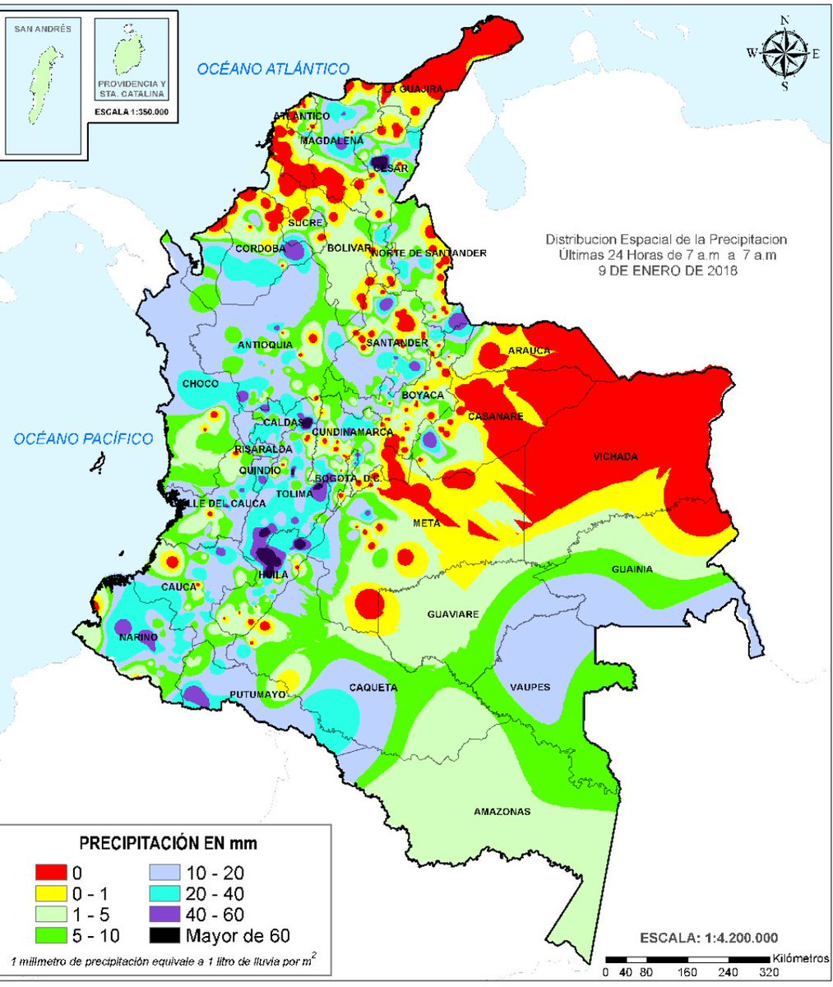
Contexto Mundial Vs Nacional

Slide 12
CMNUCC
La Convención Marco de las Naciones Unidas sobre el Cambio Climático entró en vigor el 21 de marzo de 1994. Los 197 países que han ratificado la Convención se denominan Partes en la Convención.
El objetivo final de la Convención es estabilizar las concentraciones de gases de efecto invernadero "a un nivel que impida interferencias antropógenas (inducidas por el hombre) peligrosas en el sistema climático".
En concreto, el Protocolo de Kioto pone en funcionamiento la Convención Marco de las Naciones Unidas sobre el Cambio Climático comprometiendo a los países industrializados a limitar y reducir las emisiones de gases de efecto invernadero (GEI) de conformidad con las metas individuales acordadas. La propia Convención sólo pide a esos países que adopten políticas y medidas de mitigación y que informen periódicamente.
Protocolo de Kioto
Fuente: https://unfccc.int/es/process-and-meetings/the-convention/que-es-la-convencion-marco-de-las-naciones-unidas-sobre-el-cambio-climatico
Fuente: https://unfccc.int/es/kyoto_protocol
Notes:
Grupos según información relevante a:
Grupo de Trabajo I: Evalúa aspectos científicos del sistema climático y del cambio climático.
Grupo de Trabajo II: Evalúa la vulnerabilidad de los sistemas socio económicos y naturales al
cambio climático, sus consecuencias y las opciones de adaptación.
Grupo de Trabajo III: Evalúa las opciones para limitar las emisiones de gases de efecto
invernadero así como otras políticas de mitigación del cambio climático.

Slide 13
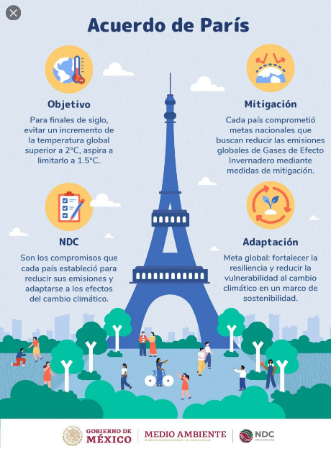
Acuerdo de París
Con los antecedentes de la CMNUCC y el Protocolo de Kioto, se desarrolló un tratado internacional con miras a dar solución al fenómeno del cambio Climático:
El Acuerdo de París
Esta iniciativa se adopta en el marco de la COP 21 en el año 2015, el principal objetivo del acuerdo es aunar esfuerzos para que el aumento de la temperatura global no supere los 2º Celsius en promedio, con miras a que no sea superados los 1,5º Celsius.
Notes:
el cual tiene un carácter vinculante y universal para la mejora de la aplicación de la CMNUCC (García et al, 2016).

Slide 14
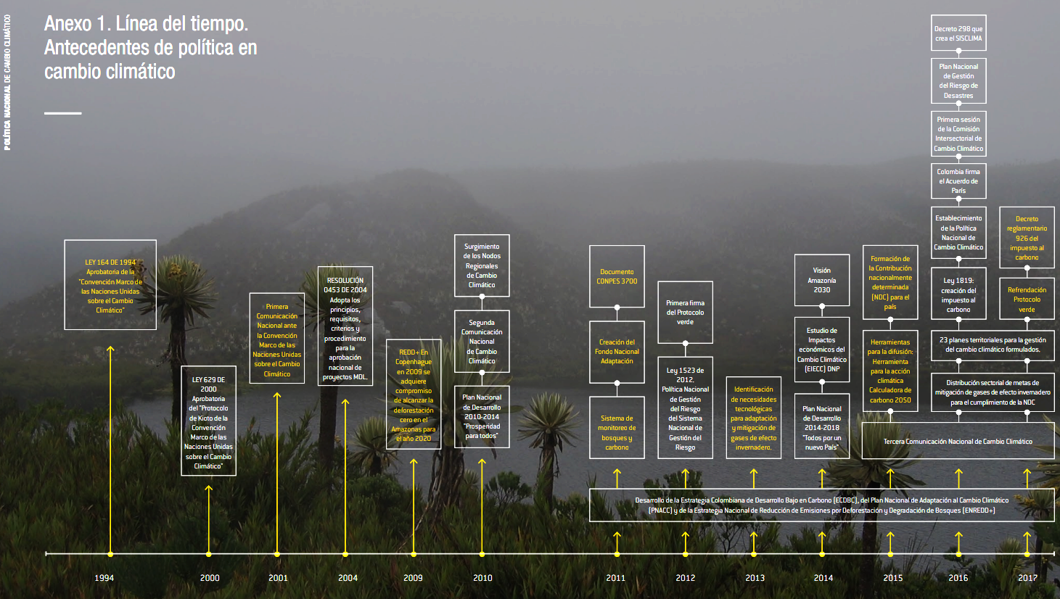

Slide 15
CONPES 3700 de 2011
Estrategia institucional para la articulación de políticas y acciones en materia de cambio climático en Colombia”, en la cual plantea priorizar cuatro estrategias de gestión del cambio climático, una de las cuales es el PNACC
Decreto 298 de 2016
Se establece la organización y funcionamiento del Sistema Nacional de Cambio Climático SISCLIMA
Ley 1844 de 2017
Aprueba la ratificación del Acuerdo de París por parte del Congreso
Notes:
Entre los fines específicos del Sistema Nacional de Cambio Climático – SISCLIMA están:
Coordinar los compromisos y esfuerzos de las instancias del orden nacional, regional, local e internacional con respecto al cambio climático.
Articular los planes y estrategias de cambio climático con el desarrollo económico, social y ambiental, teniendo en cuenta las prioridades para lograr el crecimiento económico sostenido, la erradicación de la pobreza y la sostenibilidad de los recursos naturales.
Coordinar las iniciativas públicas y privadas en los diversos sectores económicos y de la sociedad civil.
Identificar y aprovechar las oportunidades y mecanismos para una mejor adaptación al cambio climático y para reducir las emisiones de GEI.
Ayudar a reducir la vulnerabilidad de la población más afectada por los efectos del cambio climático en Colombia.
Fomentar la participación ciudadana para hacer frente a los fenómenos del cambio climático.
Promover las medidas de adaptación y de mitigación de GEI.
Armonizar criterios y mecanismos para la evaluación y seguimiento de los compromisos y deberes en materias de adaptación y de mitigación.

Slide 16
Política Nacional de Cambio Climático
Notes:
Formulada paralelamente al acuerdo de Paris

Slide 17
Política Nacional de Cambio Climático
Mitigación de las emisiones energéticas asociadas a las industrias, las empresas minero energéticas y la agroindustria.
Desarrollo de estrategias que eviten la degradación ambiental y favorezcan la restauración en los planes de negocios de las empresas privadas y de las cadenas de valor.
Se deben vincular la academia y el sector empresarial en los procesos de elaboración de los planes integrales de gestión del cambio climático sectoriales y territoriales tanto a nivel departamental como de grandes ciudades, con el fin de incorporar y apropiar el desarrollo y la trasferencia de tecnologías bajas en carbono
La financiación de la gestión del cambio climático involucra tanto fuentes de financiación de origen internacional (cooperación internacional, banca multilateral, ayuda oficial al desarrollo, mercados internacionales de carbono) como recursos públicos (nacionales y territoriales) y recursos privados (hogares, empresas y sector financiero).

Slide 18
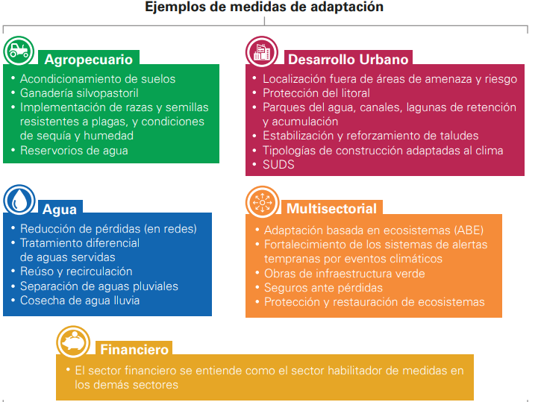
CONPES 3700 de 2011 PNACC
Estrategia de fortalecimiento del sector empresarial en la gestión de riesgos climáticos para mantener la competitividad
Esta iniciativa consistió en el desarrollo de un diagnóstico para identificar los impactos del cambio climático en las empresas de cada uno de los sectores, y priorizar las barreras que dificultan la gestión de los riesgos climáticos. Posteriormente, se diseñó un plan de acción transversal y con enfoque sectorial, para superar dichas barreras y fortalecer la gestión de riesgos climáticos. Por último, se diseñaron esquemas habilitantes orientados a facilitar la implementación de una medida de adaptación específica por sector.

Slide 19
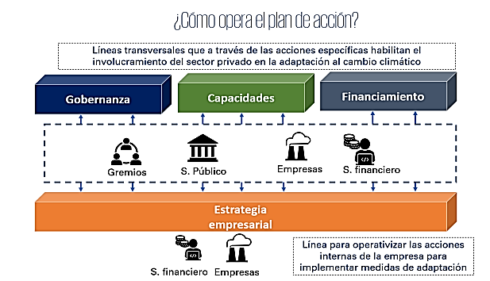
Fuente: https://colaboracion.dnp.gov.co/CDT/Ambiente/Propuesta%20de%20estrategia%20para%20el%20involucramiento%20del%20sector%20privado%20en%20adaptaci%c3%b3n.pdf
Notes:
Las tres primeras líneas, capacidades, gobernanza y financiamiento se consideran como líneas
transversales que a través de acciones específicas habilitan el involucramiento del sector privado en la
adaptación al cambio climático. Por este motivo los actores a los que van dirigidas las acciones de estas
líneas son el sector público y los gremios y en menor medida a las empresas del sector productivo y al
sector financiero. La línea de estrategia empresarial se entiende como una línea para implementar las
acciones internas de las empresas para poder implementar las medidas de adaptación, por ende, las
acciones que se presentan en esta línea están principalmente dirigidas a las empresas y al sector
financiero. La articulación entre estas líneas se da en la medida en que el sector público, los gremios, las
empresas y el sector financiero vayan fortaleciendo temas relacionados con capacidades, gobernanza y
financiamiento y que el sector privado vaya participando en los distintos espacios de articulación y
capacitación sobre temas de adaptación, lo cual permitirá que en el ámbito individual o empresarial se
vaya fortaleciendo el entendimiento de la adaptación y la gestión de riesgos climáticos en la estrategia
corporativa a través de las distintas iniciativas y acciones propuestas para cada sector. La figura 6 muestra
esta relación entre las líneas y su esquema de interacción y cómo se da esa retroalimentación para
fortalecer y operativizar el plan de involucramiento sectorial.

Slide 20
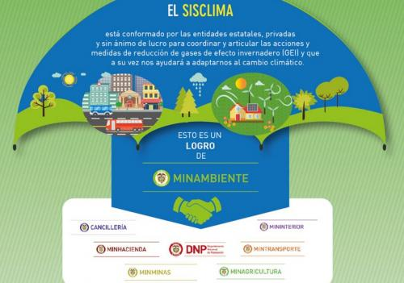
SISCLIMA
Conjunto de entidades estatales, privadas y sin ánimo lucro, de políticas, normas, procesos, recursos, planes, estrategias, instrumentos, mecanismos, así como la información atinente al cambio climático, que se aplica de manera organizada para gestionar la mitigación de gases efecto invernadero y la adaptación al cambio climático en el país.
Notes:
implica la necesaria participación y corresponsabilidad de las entidades públicas del orden nacional, departamental, municipal o distrital, así como de las entidades privadas y entidades sin ánimo de lucro.

Slide 21
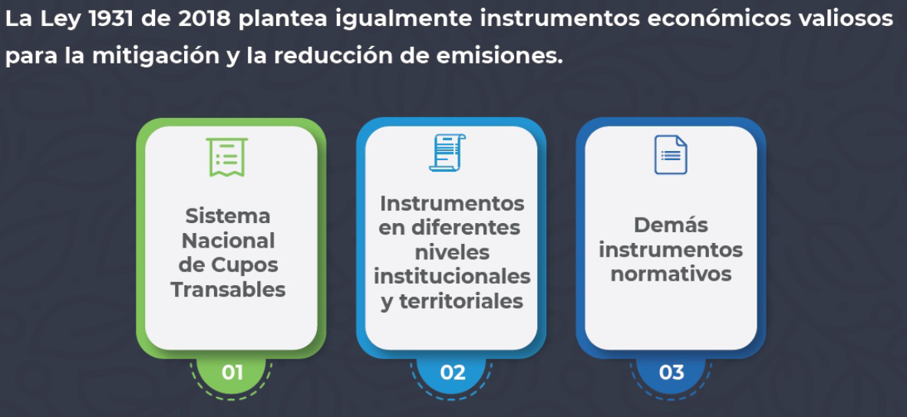
Ley 1931 de 2018
Ley de cambio climático
Notes:
A través de la se apunta a fortalecer la planificación e implementación de la Política Nacional de Cambio Climático y el cumplimiento de los compromisos internacionales de Colombia en esta materia.
De la referida ley se destacan entre otros aspectos: el establecimiento de disposiciones para fortalecer el Sistema Nacional de Cambio Climático (SISCLIMA); la disposición formal de instrumentos sectoriales y territoriales para reforzar la gestión del cambio climático; la creación del Sistema Nacional de Información sobre el Cambio Climático; y la generación de nuevos instrumentos económicos y financieros para la gestión del cambio climático, como los cupos transables de emisión.

Slide 22
Se destacan los principios de corresponsabilidad y de autogestión, en virtud de los cuales, todas las personas naturales o jurídicas, públicas o privadas tienen la responsabilidad de participar en la gestión del cambio climático y desarrollar acciones propias para contribuir en su gestión
Notes:
esta ley eleva a rango legal el Sistema de Información Nacional sobre Cambio Climático (SISCLIMA)

Slide 23
ARTÍCULO 8. Instrumentos departamentales. Las autoridades departamentales deberán incorporar la gestión del cambio climático dentro de sus planes de desarrollo, la que a su vez podrá ser incorporada en otros instrumentos de planeación con que cuente el Departamento. Para el efecto, de manera conjunta con las Autoridades Ambientales Regionales, formularán los Planes Integrales de Gestión del Cambio Climático Territoriales (PIGCCT) de acuerdo con su jurisdicción y realizarán el seguimiento a su implementación de acuerdo con los lineamientos que se establezcan en el marco del SISCLIMA.
ARTÍCULO 17. Planes integrales de gestión del cambio climático sectoriales. Los Planes Integrales de Gestión del Cambio Climático Sectoriales (PIGCCS), serán los instrumentos a través de los cuales cada Ministerio, según lo definido en el marco del SISCLIMA, identificará, evaluará y orientará la incorporación de medidas de mitigación de gases efecto invernadero y adaptación al cambio climático en las políticas y regulaciones del respectivo sector
ARTÍCULO 23. La gestión del cambio climático en los proyectos de inversión pública. El Departamento Nacional de Planeación efectuará los ajustes a los lineamientos de formulación de proyectos de inversión pública definida, para que la Nación, las Entidades Territoriales, Autoridades Ambientales y las entidades que formulan proyectos de inversión pública incorporen la gestión del cambio climático en los proyectos formulados, cuando aplique, identificando estas características de manera explícita.
ARTÍCULO 29. Definición de los cupos transables de emisión de GEI. Un Cupo Transable de Emisión de GEI es un derecho negociable que autoriza a su titular para emitir una tonelada de CO2 u otro Gas de Efecto Invernadero (GEI) por una cantidad equivalente a una tonelada de CO2. Un cupo se redime cuando se utiliza para respaldar la emisión de una tonelada de CO2 o su equivalente, durante una vigencia anual. Puede ser redimido en vigencias posteriores a la de su adquisición, pero una vez redimido, no podrá ser utilizado nuevamente.
ARTÍCULO 31. Regulación de la medición de emisiones, reducciones y remociones de GEI. El Ministerio de Ambiente y Desarrollo Sostenible regulará las condiciones y requerimientos para la verificación, certificación y registro de las emisiones, reducciones de emisiones y remociones de gases efecto invernadero -GEI. Igualmente establecerá los procedimientos de seguimiento y control del cumplimiento de las obligaciones de respaldo de emisiones por parte de los agentes regulados.
ARTÍCULO 32. Régimen sancionatorio. El Ministerio de Ambiente y Desarrollo Sostenible sancionará con multas a los agentes regulados por el incumplimiento de obligaciones derivadas del presente título de esta Ley, las cuales podrán ser de hasta dos veces el valor de las emisiones generadas, valoradas al precio resultante en la última subasta realizada. El Ministerio de Ambiente y Desarrollo Sostenible regulará los criterios para la dosificación de las multas teniendo en cuenta lo dispuesto en el artículo 50 de la Ley 1437 de 2011 o la norma que la sustituya o modifique.
ARTÍCULO 34. Otros incentivos. El Gobierno Nacional podrá establecer un régimen de incentivos dirigidos a personas naturales o jurídicas, públicas, privadas o mixtas, que realicen acciones concretas de adaptación y mitigación al cambio climático.
Notes:
https://medioambiente.uexternado.edu.co/abc-de-la-ley-de-cambio-climatico/

Slide 24
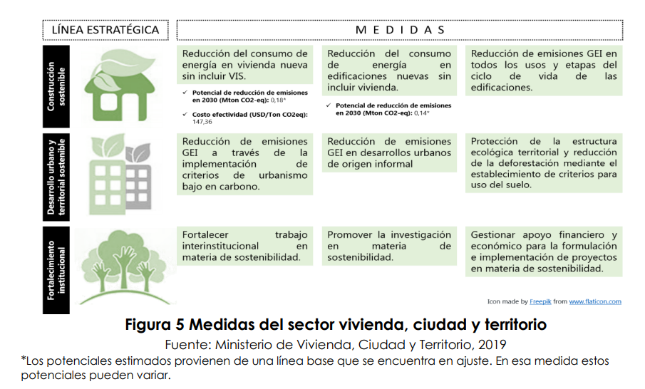
PIGCCS Sector Vivienda

Slide 25
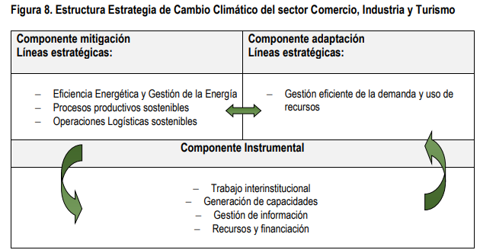
PIGCCS Sector Comercio, Industria y Turismo

Slide 26
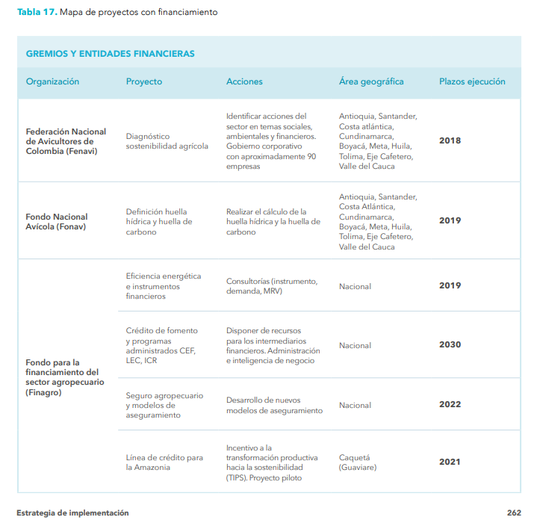
PIGCCS Sector agropecuario

Slide 27
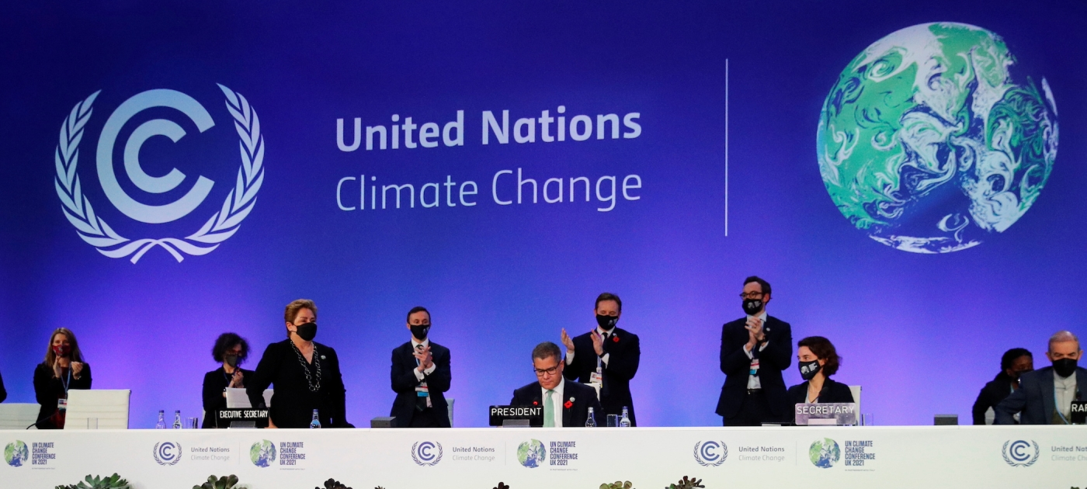
COMBUSTIBLES FÓSILES Y EL METANO: los gobiernos de Dinamarca, Costa Rica, Francia, Irlanda, Suecia, Gales (Reino Unido), Quebec (Canadá), Groenlandia, Nueva Zelanda, California (Estados Unidos) y Portugal acordaron poner fin a la concesión de nuevas licencias para su exploración
FINANCIACIÓN PARA LOS QUE MENOS TIENEN: Apoyo financiero a la transición ecológica de los países en vías de desarrollo
INVERSIÓN Y FOMENTO DE ENERGÍAS LIMPIAS: Compromiso firmado por 450 grandes firmas financieras de 45 países de invertir 130 billones de dólares (112 billones de euros) en la transición hacia una economía descarbonizada en 2050
CHINA Y EE. UU. REFORZARÁN SUS ACCIONES CLIMÁTICAS: Declaración conjunta de dos de los países más contaminantes del planeta
FRENAR LA DEFORESTACIÓN E IMPULSAR LA AGRICULTURA SOSTENIBLE: Compromiso sellado entre un centenar de países, que representan al 85 % de los bosques del planeta, para detener y revertir la deforestación, con el horizonte puesto en 2030. Al acuerdo se adhirieron países o regiones como Colombia.
Conferencia de las Naciones Unidas sobre el Cambio Climático de 2021 (COP26)

Slide 28
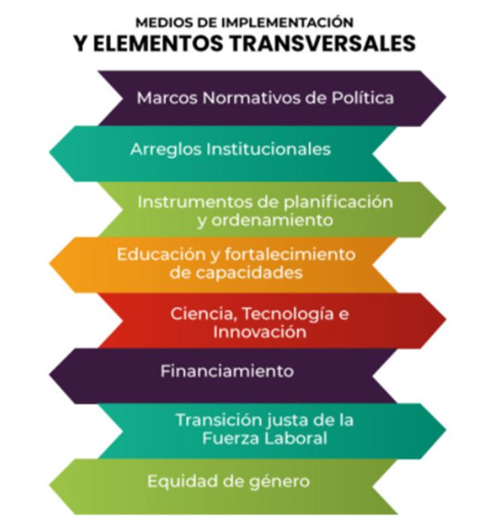
E2050
La estrategia climática de largo plazo E2050 de Colombia, liderada por el Ministerio de Ambiente y Desarrollo Sostenible es un instrumento de política de Estado que busca definir objetivos de desarrollo socioeconómico y metas realistas a largo plazo de reducción de emisiones de gases de efecto invernadero para fortalecer la resiliencia climática de Colombia construyendo un desarrollo carbono neutral y de alta adaptabilidad. Este proyecto es financiado por la Agencia Francesa de Desarrollo en Colombia AFD e implementado por Expertise France.
¿Papel de cumplimiento desde las organizaciones?
https://youtu.be/w020KlALIjc
Notes:
Visión
A 2050 Colombia será un país resiliente al clima que prioriza el bienestar humano, con una economía circular, carbono-neutra y unos territorios y sectores con amplias capacidades para la adaptación al Cambio Climático, alcanzados a partir de transformaciones que promueven la competitividad, la inclusión social, la seguridad alimentaria, el fortalecimiento de la gobernanza y la sostenibilidad en el largo plazo.

Slide 29
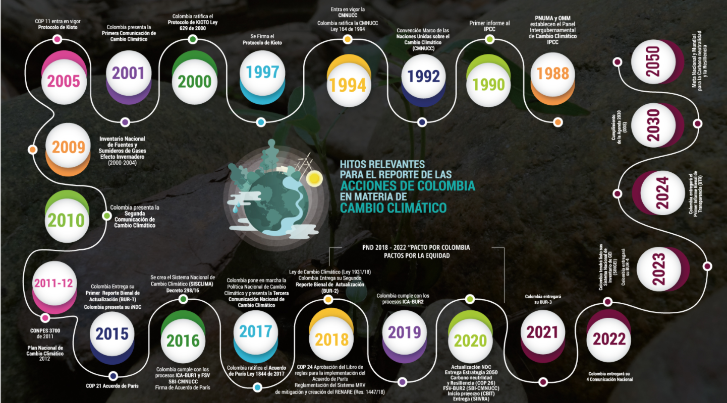

Slide 30
¿En la I.U Colmayor?

Slide 31
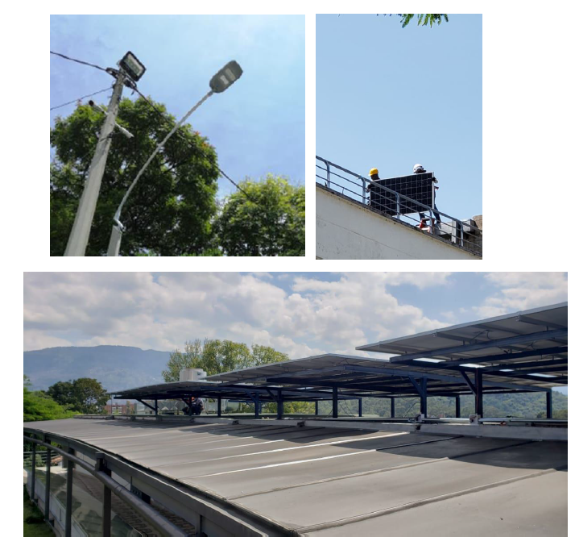

Slide 32
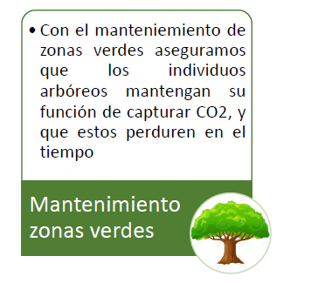
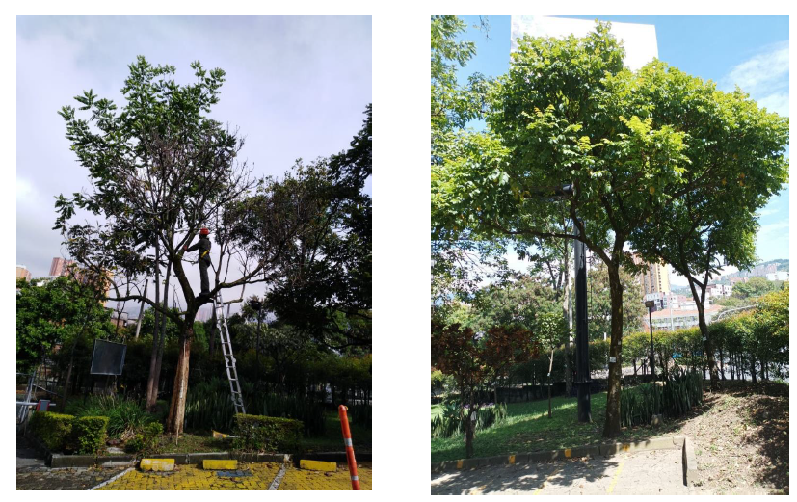

Slide 33
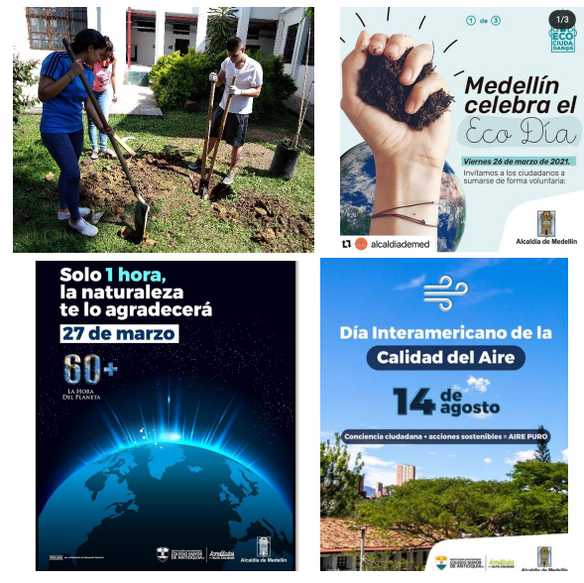
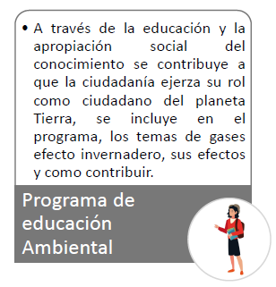

Slide 34
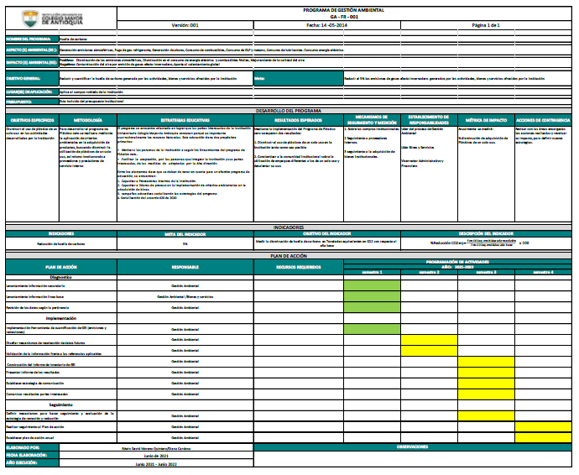
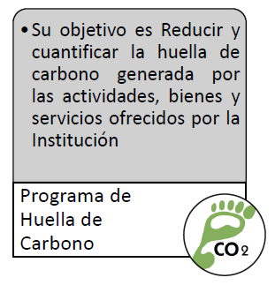

Slide 35
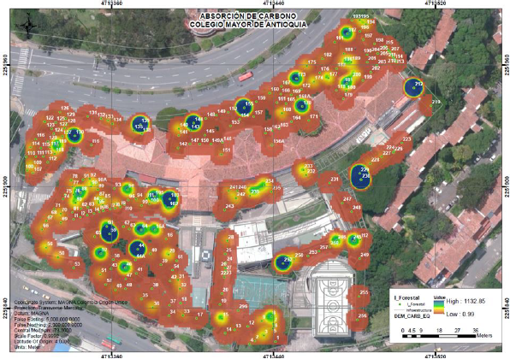
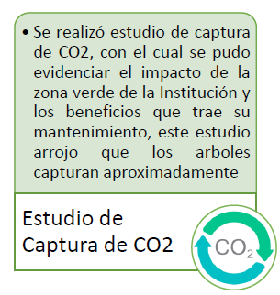

Slide 36
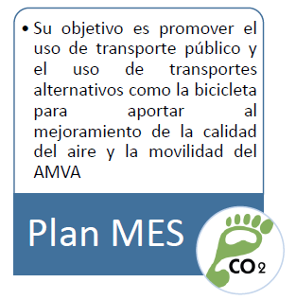
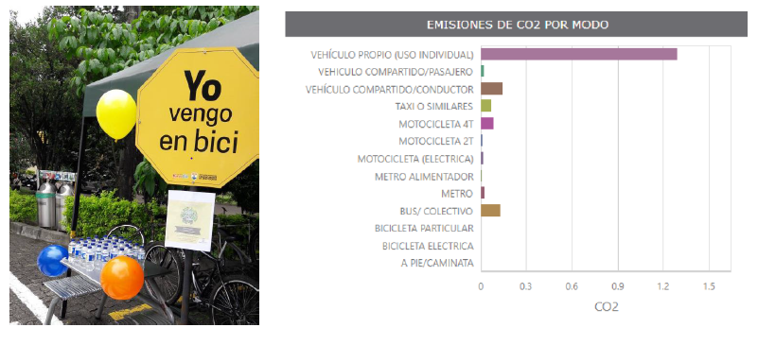

Slide 37
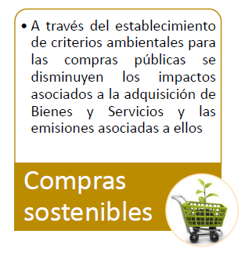

Slide 38
“El sector empresarial se caracteriza por su dinamismo y la adaptación a los cambios. En este momento es más estratégico que nunca liderar la transformación hacia una economía baja en carbono ya que resistirse solo conllevará mayores riesgos para el propio negocio y la sociedad. Las empresas pioneras serán las que se posicionen adecuadamente en el nuevo tablero de juego y por tanto tendrán ventajas competitivas, al tiempo que contribuirán a afrontar el problema del cambio climático, dejando así un buen legado por el que serán reconocidos tanto por sus clientes actuales como por las generaciones futuras”
Juan Carlos del Olmo

